Slide 1
Районный этап коалиционной акции «День гражданских инициатив» (в рамках XVII Всероссийской акции «Я – гражданин России»)
Социальный проект
«Мы – Патриоты России»»
Инициативная группа:
Малахова Александра 7 кл
Заикина Дарья 9кл Крупина Кристина9 кл
Координатор проекта: Пальцева Т.В.
учитель МКОУ СОШ №17
Село Сухая Буйвола 2018г

Slide 2
Введение . Актуальность
Патриотизм — это любовь к Родине, преданность своему Отечеству, стремление служить его интересам и готовность, вплоть до самопожертвования, к его защите.
Патриотическое воспитание учащихся — это систематическая и целенаправленная деятельность по формированию у учащихся высокого патриотического сознания, чувства верности своему Отечеству, готовности к выполнению гражданского долга и конституционных обязанностей по защите интересов Родины.

Slide 3
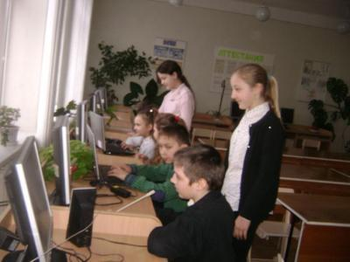
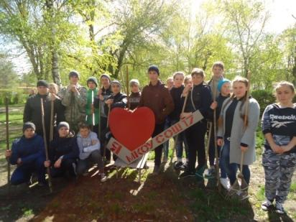
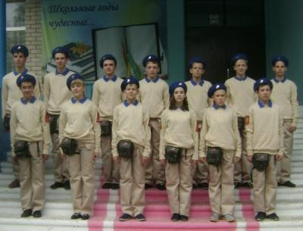
Заседания ученических объединений
Объединение «Поиск»
ШДР «Шанс»
Студия - 17
Юнармия
России
Волонтерский отряд «Патриот»

Slide 4
формирование у учащихся гражданских качеств личности, любви и уважения к своему Отечеству, представлений учащихся о юридическом и духовно-нравственном смысле понятия «гражданин».
Цель
Задачи
1. Развить чувства патриотизма, гражданскую позицию, понимание прав и свобод личности;
2. Сформировать нравственные основы личности, повысить уровень духовной культуры;
3. Сформировать гуманистическое отношение к окружающему миру и людям;
4.Сформировать внутреннюю потребность личности в постоянном самосовершенствовании;
5. Вести постоянную работу по социализации обучающихся, готовить их к жизни в современной действительности.

Slide 5
Изучение правовой базы проекта
Глава 2 Конституции РФ «Права и свободы человека и гражданина» и определили статьи, которые являются юридическим обоснованием нашей деятельности. Статья 29, 39.
Указ Президента Российской Федерации от 15 мая 1996 г. N 716 "О Президентской программе "Молодежь России"
Указ Президента Российской Федерации от 16 мая 1996 г. N 727 "О мерах государственной поддержки общественных объединений, ведущих работу по военно- патриотическому воспитанию молодежи".

Slide 6
Итоги анкетирования
Патриот - это человек, который посвящает свои достижения своей стране. Принимает проблемы страны как свои собственные, предлагает варианты и решает эти проблемы. Гражданин – должен знать и уважать историю своей страны, защищать престиж страны, прилагая все знания и усилия
Считаете ли вы себя патриотами нашей Родины?
На этот вопрос все стопроцентно ответила утвердительно: мы патриоты нашей маленькой Родины села Сухая Буйвола и патриоты нашей большой страны - Россия.

Slide 7
Формы работы
Тематические классные часы
Общешкольные праздники
Выпуски информационных тематических видео газет
Акции
Проекты
Этапы реализации проекта
Организационно-подготовительный этап
- разработка проекта;
- подготовка к реализации проекта;
Проектировочный:
- определение направлений деятельности;
- планирование деятельности;
- назначение ответственных за реализацию отдельных направлений проекта;
Практический или деятельностный:
-осуществление деятельности по всем направлениям в соответствии с планом работы волонтерского отряда.
Аналитико – коррекционный:
- коллективный анализ деятельности;
- выработка рекомендаций по устранению недостатков в организации деятельности волонтерского отряда;
. Заключительный:
- целеполагание и планирование деятельности на следующий учебный год.
Направления деятельности
Формирование патриотизма и гражданственности через деятельность волонтерского отряда «Патриот»
Проведение глобальных внеклассный мероприятий членами ШДР «Шанс»
Проведение экскурсий и экскурсов по «Виртуальному школьному музею» и Народному музею села.
Привитие интереса обучающихся к военному делу и службе в армии через деятельность военно-патриотического объединение «Юнармия России»
Информационная работа по освещению основных мероприятий через школьную «Студию -17»

Slide 8
Социум села
Ожидаемые результаты
МКОУ СОШ №17
Сельская библиотека
Дом культуры
Народный музей села
Жители села
МО с Сухая Буйвола
Повышение чувства гордости за свою Родину.
Рост патриотизма и гражданственности у молодого поколения;
Готовность к выполнению своего гражданского и патриотического долга;
Формирование чувства соборности - умение и желание сочетать общественные интересы, как личные;
Создание условий для развития духовных качеств личности;
Создание условий для сохранения и укрепления нравственного и физического здоровья школьников;
Повышение осведомленности в области нравственности;
Создание предпосылок для роста социального оптимизма подрастающего поколения.

Slide 9
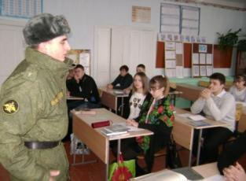
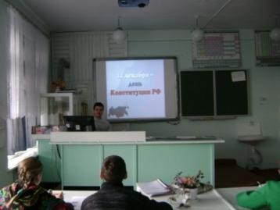
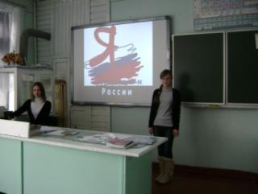
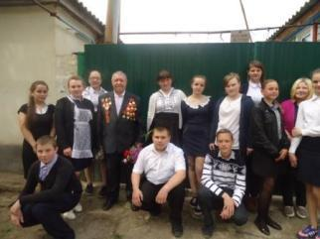
Формирование патриотизма и гражданственности через деятельность волонтерского отряда «Патриот»
Классные часы «Мы – патриоты России», « С любовью к России», « Я- гражданин»; «День конституции»
Акции «Дорогою добра», «Помоги ветерану»,
Поздравление ветеранов, детей войны, тружеников тыла, вдов, погибших на фронте односельчан,
Организация встреч обучающихся с ветеранами, тружениками тыла, вдовами, детьми войны.

Slide 10
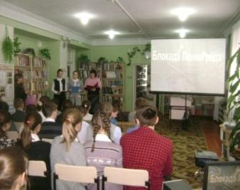
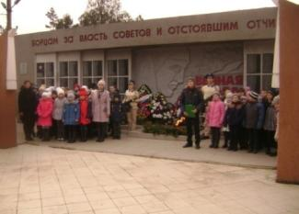
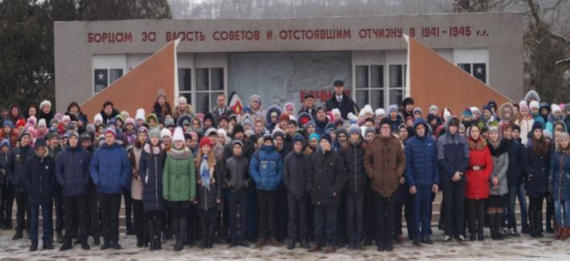
Проведение глобальных внеклассных мероприятий членами ШДР «Шанс»
Митинг «19 января День освобождения Ставропольского края от немецко - фашистских захватчиков»,
Внеклассное мероприятие «Блокада Ленинграда», «Сталинградская битва»,
День неизвестного солдата.

Slide 11
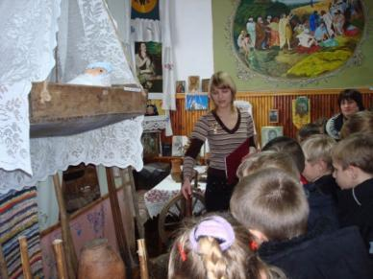
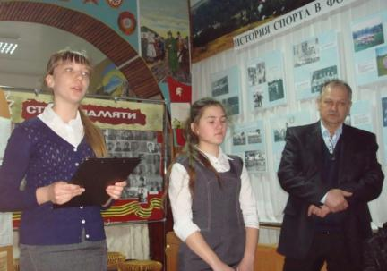
Объединение «Поиск»
Экскурсии по теме :
«Чтобы помнили», «Труженики тыла»,
«Дети войны – фронту»,
«Герои Петровчане, живущие рядом»,
Выполнение исследовательских работ, основанных на воспоминаниях односельчан.

Slide 12
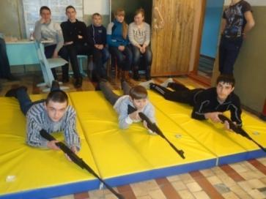
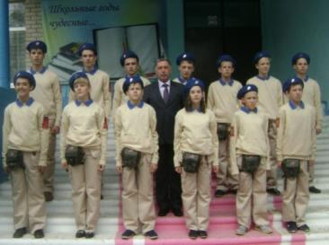
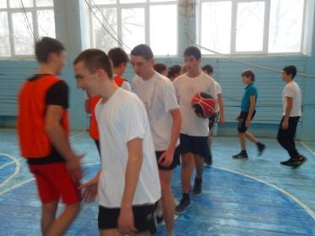
Военно-патриотическое объединение «Юнармия России»
Организация Поста №1 во время памятных мероприятий на сельском мемориальном памятнике,
Проведение показательных выступлений на праздновании 9 мая, юбилее школы, спортивных соревнованиях,
При посещении занятий обучающиеся занимаются физической и теоретической подготовкой, стрельбой, проходят школу выживания, каждый ученик школы имеет право прийти на занятие и быть полноправным членом этого объединения.

Slide 13
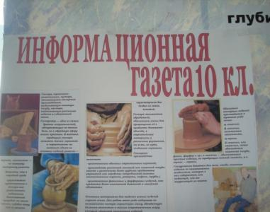
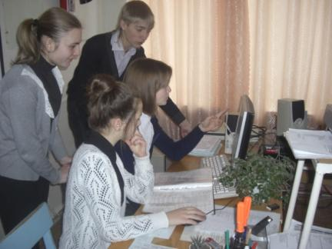
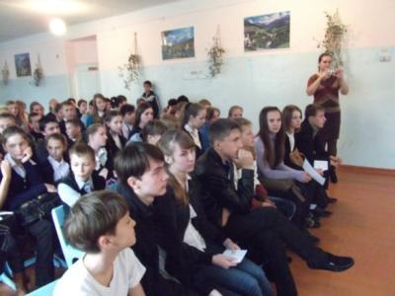
Объединение «Студия – 17»
Освещение основных мероприятий
Трансляция о деятельности детских объединений «Шанс», «Патриот», «Юнармия», «Поиск» на сайте МКОУ СОШ №17, на общем сходе граждан села, общешкольном родительском собрании, общем собрании школьников,
Информационные минутки на переменах, выпуски информационных листков, бюллетеней и буклетов.

Slide 14
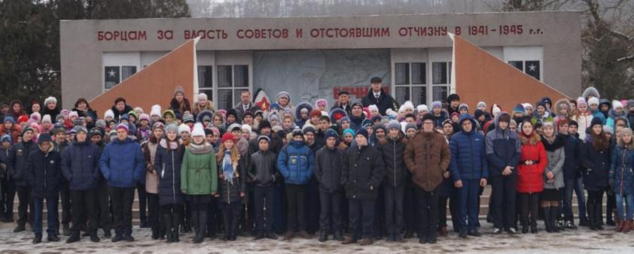
Значимость проекта
1. Работа детских объединений школы «Шанс», «Патриот», «Юнармия», «Поиск», «Студия – 17» охватывает все области деятельности ученического коллектива, что позволяет увлечь своей работой максимальное количество участников из числа школьников, молодежи и жителей села.
2. Данная инициатива способствует формированию основных мировоззренческих позиций, воспитывает полноправного, грамотного и теоретически и физически подкованного гражданина своей страны,
3. В процессе работы были проведены различные виды анкетирования, по результатам которого выяснили, что все учащиеся убеждены, что каждый гражданин должен быть патриотом своей Родины, в любой ситуации способный отстаивать интересы государства.
4.Во многих случаях решалась проблема свободного времени и заинтересованности молодых людей в активном участии в жизни сельского социума.

Slide 15
Используемые ресурсы
Шаблон презентации Pedsovet.su

